Slide 1

BLOCKCHAIN TEKNOLOJİSİ
BLOCKCHAIN TEMELLERİ

Slide 2
Ders İçeriği
1- Blockchain Nedir?
6- Kriptopara
11- Metaverse
2- Kriptoloji
7- Akıllı Sözleşmeler
12- Blockchain uygulama alanları
3- Konsensus algoritmaları
8- Dapp/DAO/DeFi
13-Hyperledger
4- Blockchain Platformları 1
9- Interoperability
14 – Blockchain projeleri inceleme - Case Study
5-Blockchain Platformları 2
10- NFT, IPFS
Notes:
OSI Layerları burada anlatabilirsin.

Slide 3
Giriş
Ethereum Nedir : ERC Token altyapısını çalıştırmaya yarayan dünyanın en büyük bilgisayarı olma prensibiyle hazırlanmış bir altyapı sunan ortam
ERC Nedir : Ethereum Requests for Comments kısaltması (yani Ethereum platformuna ait komutların ortak çalışabilmesini sağlayan bir işleyiş protokolü)
Token Nedir : Ethereum platformu üzerinde ERC desteğiyle çalışmakta olan farklı standartlarda tanımlanabilen kod içerikleri. Ethereum için token, herhangi bir varlığın sanal olarak Ethereum veya başka blok zincirlerinde saklanması veya temsil edilmesine denir.
dApp : Decentralized App (yani Dağıtık Uygulamalar)

Slide 4
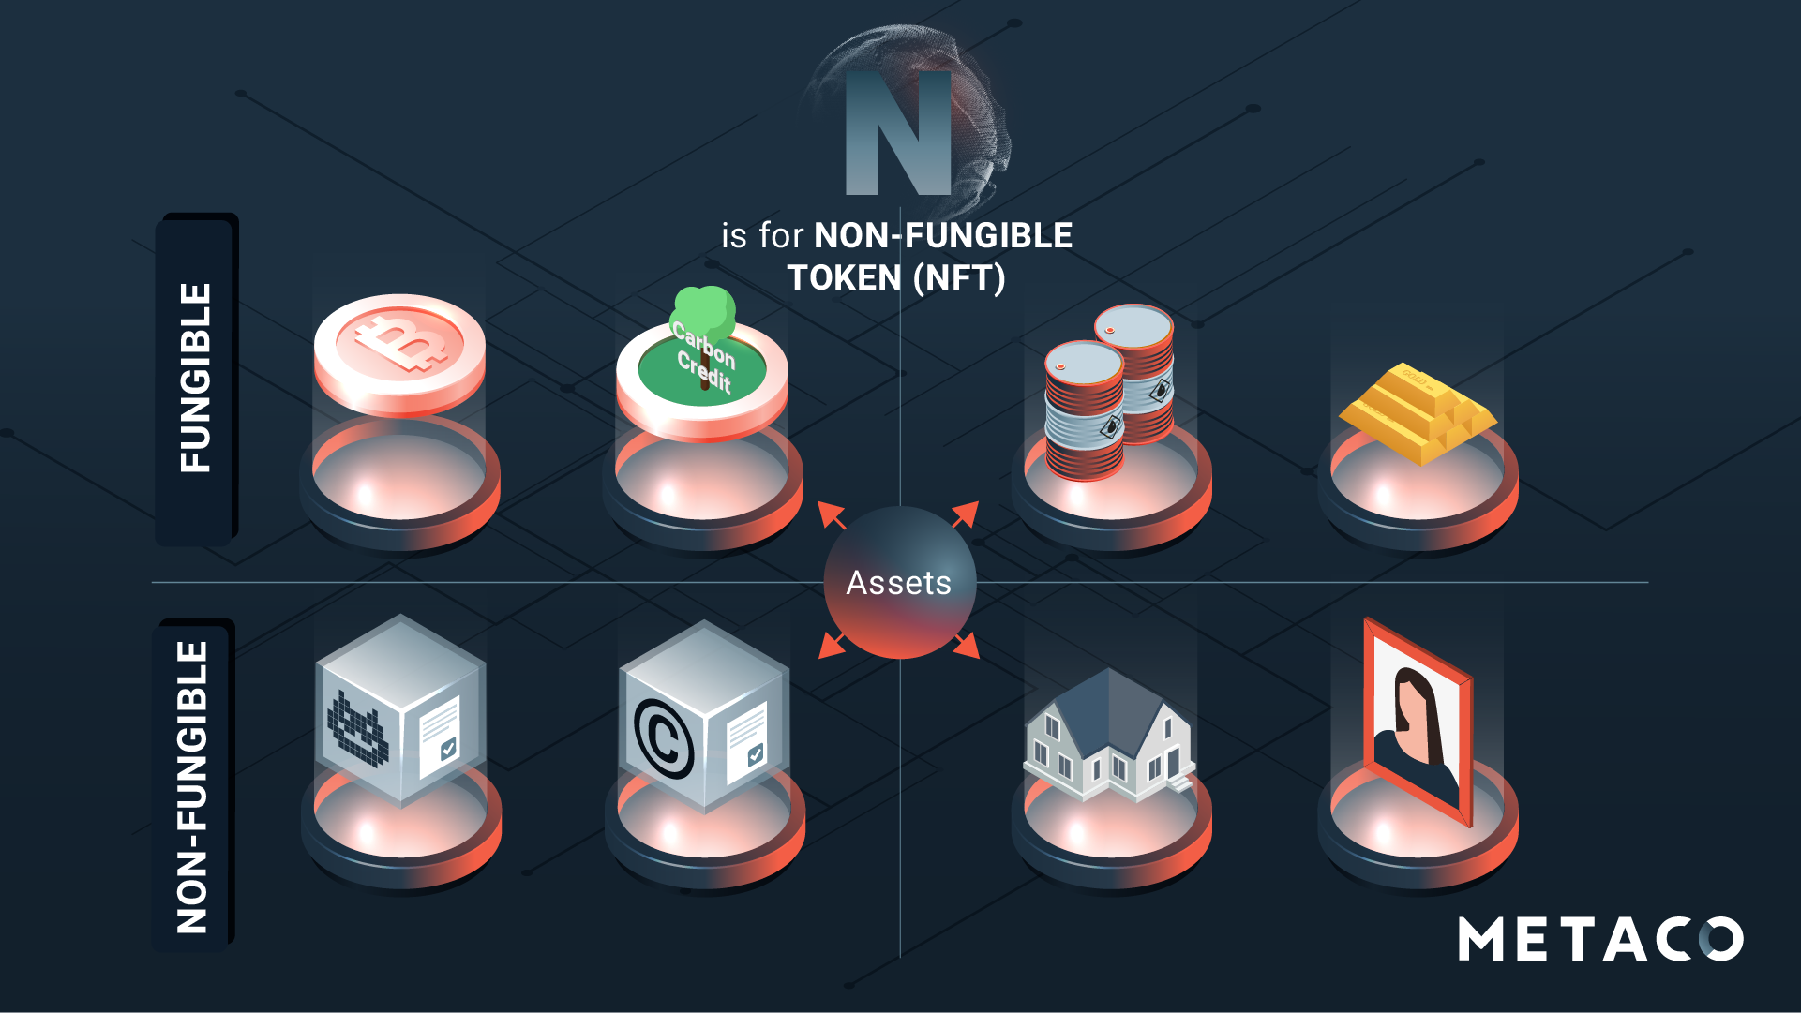

Slide 5
ERC
Blockchain dünyasında “fat protocol, thin application” (şişman protokol, ince uygulama) diye bir söz vardır ve geleneksel internet dünyasında bu söz “thin protocol, fat application” (ince protokol, şişman uygulama) karşıtıdır.
Bu tanım, internet dünyasında, en karlı ve değerli şeylerin Google, Facebook, vb. gibi harika uygulamalarda yoğunlaştığı anlamına gelir. ARP, IP, TCP, SNMP gibi temel protokoller yalnızca BT uzmanları tarafından bilinir. Blockchain endüstrisinde ise tam tersidir; değer, uygulamanın üzerinde çalışan protokol katmanında daha yoğunlaşır.
ERC-x, protokol zinciri ve blockchain endüstrisindeki en büyük ekosistem olan Ethereum standardıdır. Platform hem merkezi hem de merkezi olmayan borsalar tarafından desteklendiğinden Ethereum platformunda birçok dApp oluşturulur. Ayrıca, yeni projeler için tokenlar hızlı bir şekilde çıkarılabilir ve piyasaya sürülerek kısa sürede sermaye ve tanıtım ile geliri yüksek projelere altyapı sağlanabilir.

Slide 6
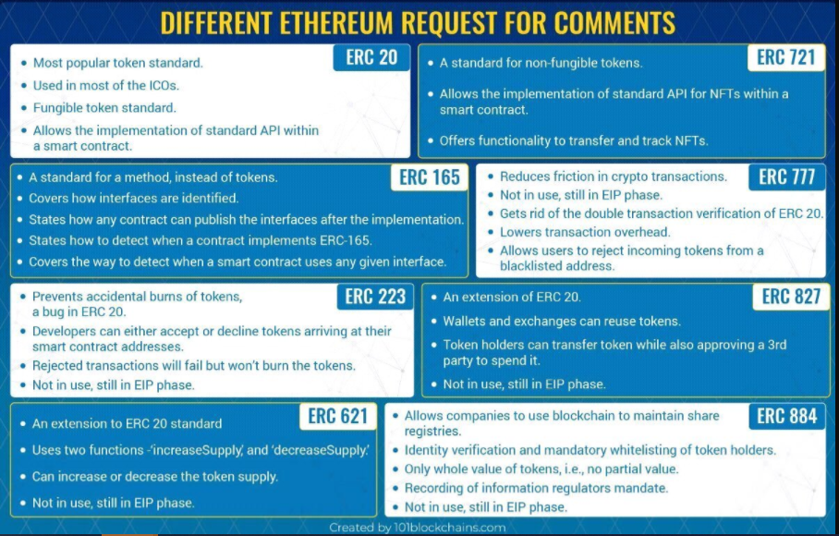
ERC Standartları
ERC20 ve ERC721 protokolleri, son yıllarda token dalgasını ve oyun alanında homojen olmayan tokenlerin kullanımını teşvik etti.
ERC223 ve ERC777 protokolleri ERC20 protokolünün yükseltmelerdir.
ERC998 protokolü ERC777 protokolünün pratikliğini genişletir.
ERC1337 protokolü, blockchain tabanlı abonelik ve ödeme davranışını düzenler.
ERC1400 protokolü token güvenliğini açıklığa kavuşturur.
ERC1155 protokolü birden fazla simge işlevi önerir.

Slide 7
ERC-20
ERC-20, 2015 yılında piyasaya sürülmesine rağmen, 2017'ye kadar yaygın olarak kullanılmadı.
Ethereum protokolünün ilk versiyonuydu
Akıllı sözleşmeleri tanıtan ilk altyapı oldu
Kullanımı nispeten basitti
ERC-20 temel olarak tokenların yalnızca en basit altı işlevini tanımlar:
toplam tutar,
hesap bakiyesi,
iletim fonksiyonu,
iletim kaynak adresi,
para çekme onayı,
hesap bakiyesi kontrolü ve çeşitli isteğe bağlı fonksiyonlar (token adı, simge ve basamak)
Ancak, tokenları yanlış adrese gönderirseniz, “Üzgünüz! Gönderdiğiniz token kayboldu” şeklinde bir hata almanız kuvvetle muhtemel. Bu hatanın tek başına ERC-20 tokenlarında 3–4 milyon dolardan fazla bir kayıpla sonuçlandığı söyleniyor.

Slide 8
ERC-223
ERC-20 protokolünün basitliği ve kayıpları göz önüne alındığında, birilerinin geliştirmek istemesi doğal hale geldi. İşte o zaman ERC-223 doğdu.
Bu tokenin ana özellikleri;
Yanlış adrese gönderilen paraları kaybetme hatasına çözüm
GAS tüketiminin ERC-20'nin neredeyse yarısına düşürme
ERC-20 ile geriye dönük uyumlu
Bununla birlikte, ERC-223 sadece ERC-20'nin bir genişlemesi olduğundan, mevcut birçok cüzdan bunu desteklemez. Bu yüzden özellikleri biraz daha gelişmiş olmasına rağmen, genel görünümü toz pembe olamadı.

Slide 9
ERC-721
ERC-721'i ünlü yapan dApp, blockchain endüstrisinde yaygın olarak bilinen Cryptokitties çılgınlığıdır. ERC-721 ve öncülleri arasında en büyük farklılaştırıcı, ERC-20,223 tarafından oluşturulan homojen tokenların aksine, homojen olmayan tokenlar oluşturmasıdır.
ERC-20 tokenları bölünebilirken, ERC-721 tokenının en küçük birimi bölünemez. Bu şekilde her token benzersizdir. Gelecekte, oyundan, güzel sanatlardan, müzik telifinden bilet sahipliğine ve gelecek nesil oyunlara kadar gittikçe daha fazla gerçek varlık tokenlaştırılabilecektir (tokenize).

Slide 10
ERC-777
ERC-223'e benzer şekilde, bu sürüm ERC-20'deki bir gelişmedir.
Özellikleri:
Token kaybı hatasına çözüm
Ağ trafik sorunlarının azaltılması ve Ethereum blokzincirinde ticaret
Ticaret farklı nokta sürtünmesinin azaltılması
Akıllı sözleşme işlevini kullanarak işlem verilerini gönderme ve özelleştirilmiş kapasiteye sahip token oluşturma desteği
Oldukça havalı görünüyor, ancak şu anda ERC-777'ye dayanan gerçek bir program yok.

Slide 11
ERC-1155
Bu protokol ise oyun oynamak için oluşturuldu. Günün birinde, ekipman, altın paralar, gıda, hammadde içeren bir World of Warcraft zinciri olduğunu varsayalım… Yüz binlerce kullanıcı, yüz binlerce katılımcı ve yüz binlerce token sözleşmesine yol açabilecek zincirdeki değer yaratabilecek oyun içi şeyler. Gas maliyeti, yönetim vb. ethereum platform içi sorunlar bir süre sonra dayanılmaz olabilir. İşte ERC-1155, kullanıcılara bu aşamada bir paket fırsatı sunmak için tasarlanmıştır.
Örneğin, destekleyen bir oyun platformunda oyun içi alışveriş yapıyorsanız, ERC-20 veya ERC-721 ile bir şey satın almak yerine, öğeleri ERC-1155 “alışveriş sepetinize” koyabilirsiniz ve işlem tek bir kasada tamamlanır. Yine, bu oldukça yeni bir standarttır ve uygulaması zaman içinde test edilecektir.

Slide 12
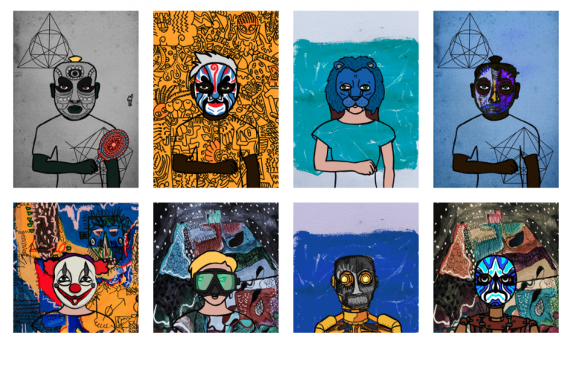

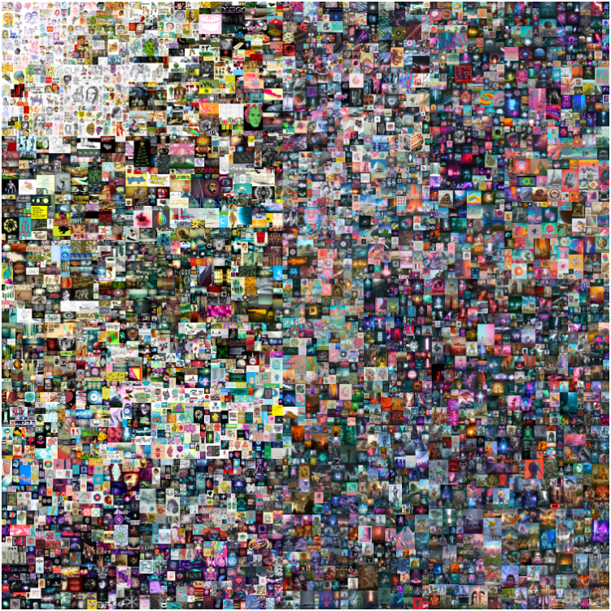

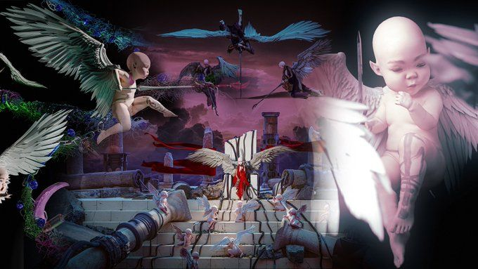
NFT
Hashmasks ~ 17.000.000 $
CryptoPunk #3100 ~ 7,584,485 $
Everydays - The First 500 Days ~ 69.300.000 $
Grimes Dijital Sanat Koleksiyonu ~ 6.000.000 $
CyrptoPunk #7804 ~ 7.566.173 $
Notes:
Everydays - The First 500 Days, Beeple olarak bilinen Mike Winkelmann'in dijital sanata başladığı 2007 Mayıs'ından itibaren bir gün bile atlamadan yaptığı 5000 eseri barındırıyor. Zaten derlemenin çok çeşitli stil, içerik ve ortam barındırması direkt dikkat çekiyor. 100 dolara başlayan bir açık arttırma ile satılan eser sonunda kendisine 69 milyonun üstünde alıcı buldu. Ve bu değer onu en pahalı NFT eser haline getirdi.

Slide 13
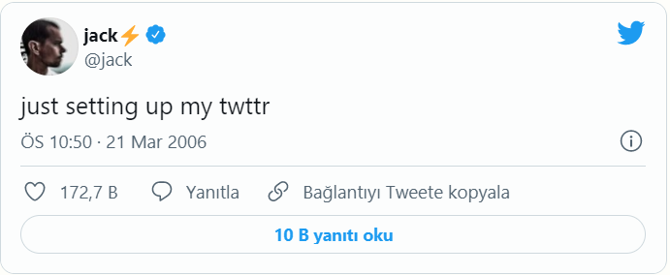
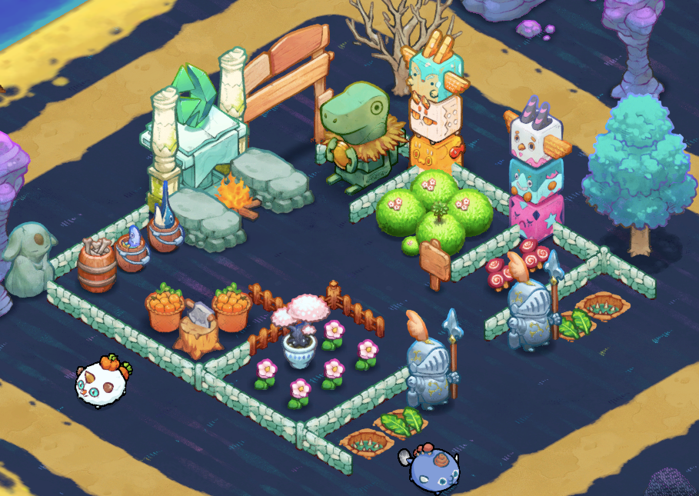
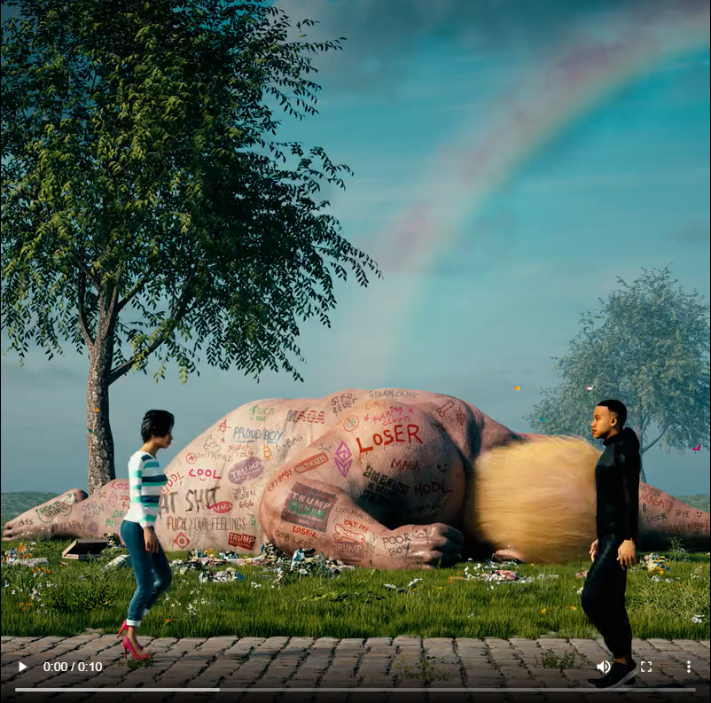

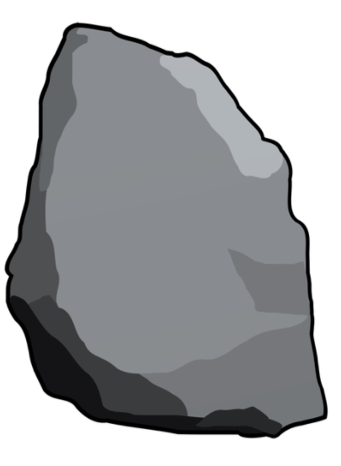
NFT
First Twitter Tweet ~ 2.900.000 $
Axie Infinity, Genesis Estate ~ 1.500.000 $
Crossroads ~ 6.600.000 $
CryptoPunk #6965 ~ 1.545.929 $
Rock ~ 1.300.000 $

Slide 14
NFT Özellikleri
Bölünemezlik
Benzersiz token’lar, Bitcoin veya diğer kripto paralarda olduğu gibi 0.50 BTC veya 0.333 ETH şeklinde işlem göremezler ve karşılıklı transfer işlemlerinde bir NFT ürünü bölünebilir olmadığı için 1:1 oranında satılabilir veya alınabilir.
Benzersiz yapı
Bir spor müsabakasına gideceğinizi farz edin ya da çok sevdiğiniz bir rock grubu var, konserine bilet almak istiyorsunuz. Her iki durum için de alınan biletlerin özellikleri gereğince size özel olduğu gibi, NFT’ler de benzersizdir, yani birbirlerinin yerine takas edilemezler.
Değişkenlik (değer, popülerlik ve zamansal olarak)
Bir müzik grubu düşünün. Belirli dönemlerde çok ses getirdiklerine ancak popülerliğini zaman içerisinde yitirebildiklerine de şahit olabiliyoruz. NFT’ler için de aynısı geçerlidir. Örneğin bir öğenin değeri, 2021 yılında 0.1 ETH iken 2024 yılında bu değer 670 ETH’ye karşılık gelebilir.

Slide 15
NFT Özellikleri
Değiştirilemezlik
Aynı türde iki ERC-721 token’ı karşılıklı olarak değiştirilemez. Bu işlem teoride mümkündür ancak uygulamada yapıldığında birbirlerinin yerine tamamen geçemezler. Çünkü meta verileri birbirleriyle aynı olmayacaktır.
Birlikte çalışabilirlik
Non-fungible token standartları, NFT’lerin birden fazla ekosistemde kolayca taşınmasına ve yer almasına izin verir. Bu sebeple, NFT’ler birlikte çalışabilir özelliğe sahip olduğunu kanıtlamaktadır.
Ticaret yapılabilirlik
Birlikte çalışabilirliğin getirdiği en zorlayıcı özellik, açık pazarlarda serbest ticarettir. Kullanıcılar ilk kez öğelerini orijinal ortamlarının dışına, (Enjin’de üretilen bir NFT’nin OpenSea üzerinden satışa çıkarılması gibi) eBay tarzı açık arttırmalar, teklif verme, açık arttırma gibi gelişmiş ticaret özelliklerinden yararlanabilecekleri bir pazara taşıyabilir ve stabilcoin’ler ya da uygulamaya özel para birimleri üzerinden satış işlemlerini gerçekleştirebilirler.

Slide 16
NFT Özellikleri
Likidite
Fungible olmayan token’ların basılmasından sonra anında ticaretinin yapılabilmesi daha yüksek likiditeye yol açacaktır.
NFT pazarları, adeta DeFi likidite havuzlarında olduğu gibi açık arttırmaya dayalı şekilde likidite havuzları oluşturacak ve buradaki değer karşılığında kişiler NFT token hibe ederek fungible token alabilecekler, hatta bunun tam tersi de mümkün hale gelecektir. NFT pazarları, sıkı ticaret yapan tüccarlardan daha acemi oyunculara kadar çeşitli kitlelere hitap edebilir ve varlıkların daha geniş bir alıcı havuzuna daha fazla maruz kalmasına olanak tanır.
2017’deki ICO patlamasının anında likit token’lar tarafından yönlendirilen yeni bir varlık sınıfının doğmasına benzer şekilde, NFT’ler benzersiz dijital varlıklar için pazarı genişletmeye devam ediyor.
Değişmezlik ve kanıtlanabilir kıtlık (sonradan değişime karşı dayanıklı ve oluşturulma esnasında arzının kesin şekilde belirlenebilir olması)
Notes:
Akıllı sözleşmeler, geliştiricilerin benzersiz token’ın piyasaya sürülmesinde sabit sınırlar koyması ve NFT’ler yayınlandıktan sonra değiştirilemeyen kalıcı özellikler uygulanmasını sağlar.
Bununla birlikte; örneğin, bir geliştirici programlı olarak yalnızca belirli sayıda belirli bir nadir öğenin oluşturulmasını zorunlu kılarken, daha yaygın öğelerin tedarikini sonsuz tutabilir.
Geliştiricilerin zamanla ürünlerin özelliklerini ve önceden belirlenmiş arz sayısını, blok zincirinin “immutable” özelliği sayesinde değiştiremiyor olması, orijinal sanat eserleri gibi öğeler için özellikle uygundur.

Slide 17
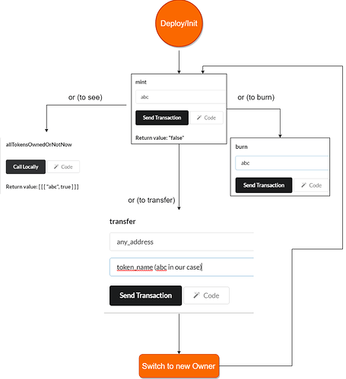
NFT Özellikleri
Programlanabilirlik
Geleneksel dijital varlıklar gibi NFT’ler de tamamen programlanabilir yapıdadır. Örneğin, NFT’lerin atası olan CryptoKitties’de dijital kedileri fırında pişmiş kurabiyelerle besleme gibi tasarım mekanizmaları sayesinde yetiştirip olgunlaştırabiliyordunuz.
Günümüzün NFT’lerinin çoğu dövme, işleme, paraya çevirme, rastgele oluşturma gibi daha karmaşık mekaniklere sahiptir. NFT’lerin tasarım alanı olasılıklar dahilinde sonsuzdur.

Slide 18
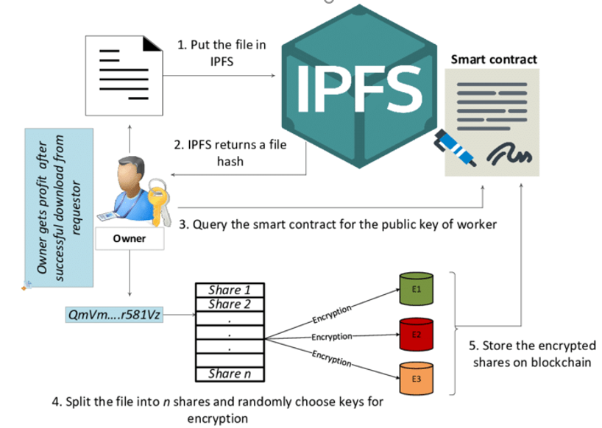
IPFS
IPFS, günümüzün ana İnternet protokolünü, HTTP ve istemci-sunucu modelleri gibi sistem mimarisinin dezavantajlarını ele almayı amaçlayan bir çiftlerarası dosya paylaşım sistemidir. Her saklanan dosya için kullanıcıların, dosya ve işlemleri ararken kullanabilecekleri benzersiz bir içerik karması verilir. Sonuç, zincir dışı veri güvenliğini korurken, depolama ve hesaplama maliyetlerini azaltan bir sistemdir.
IPFS’nin ek özellikleri şunlardır:
● Verilerin milyonlarca node boyunca dağıtılmasını sağlayan hash karma tablolar;
● Bu node’lar arasında verimli veri aktarımı sağlayan, bir veri değişim protokolü olan BitSwap’in kullanımı;
● Ağdaki verilerin değişiminin doğru olduğunu kanıtlayan Merkle DAG kullanımı;
● Sürüm Kontrol Sistemi — Merkle DAG’ın bir başka özelliği — Kullanıcıların kalıcı bir dosya geçmişi izi bırakırken yeni dosya sürümlerini kaydetmelerini sağlar.

Slide 19
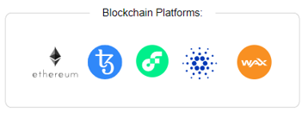
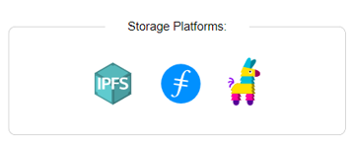
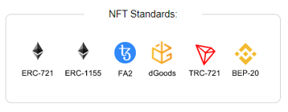
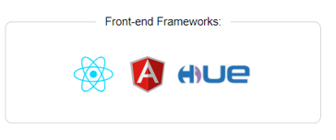
NFT Marketplace
Tech Stack
İçerik oluşturucuların ve koleksiyonerlerin NFT'leri basıp takas etmeleri için oluşturulan platformdur.
Smart Contract
Mint – Display – Transfer NFT
Sell / Buy functionality
Crypto-wallet integration
Payment: Cryptocurrency – Credit card
Selling options: Auctions – Offers – Buy Now
Financial transactions
Primary/Secondary Sales
User Friendly UI/UX
NFT Creator verification / ratings
Individuals – Corporates
Listing
Advanced Token Search / Filter

Slide 20
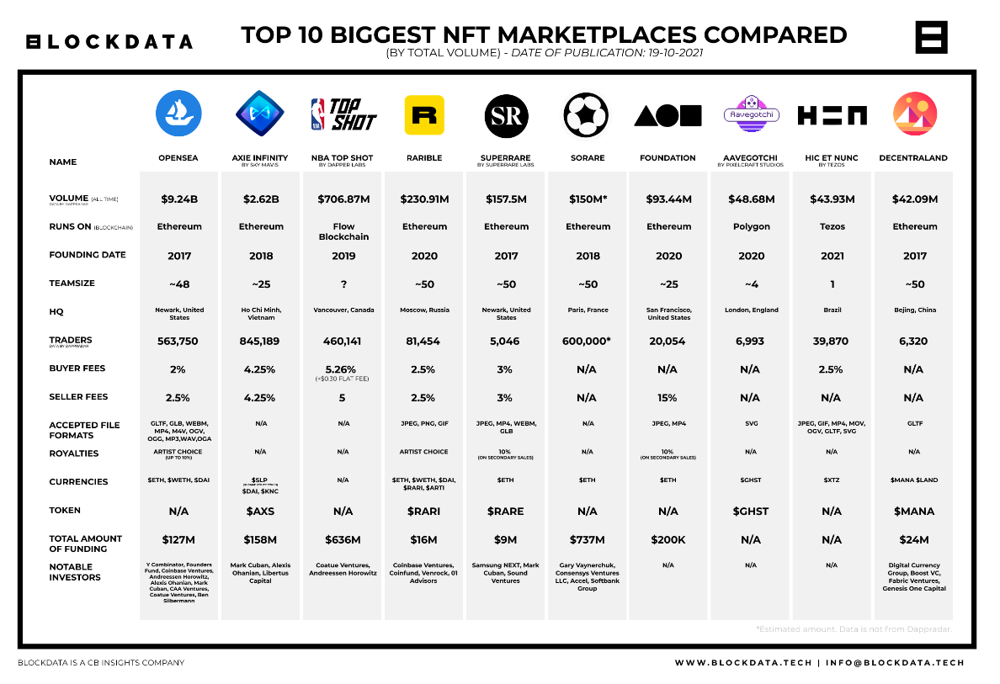

Slide 21


2
4
İlk sahip olduğun kriptopara birimi neydi? | En sevdiğin blockchain platformu? | Sence blockchain nedir? | Hiç NFT aldın mı veya ilgini çeken NFT oldu mu? | Coin ve token arasındaki fark nedir?
Web3.0 sana ne ifade ediyor? | Konsensus deyince anladığın şey? | Kriptoloji olmasaydı blockchain olur muydu? | Sence blockchainin çözdüğü problem nedir? | En sevdiğin coin veya token?
Blockchain platformu seçecek olsan neye göre seçersin? | Interoperability’e ihtiyacımız var mı? Varsa sence neden? | Blockchaindeki temel zorluklardan aklına gelen(ler)? | Blockchain deyince ilk aklına gelen? | dApp deyince ne anlıyorsun?
DeFi sana ne ifade ediyor? DeFi platformlarından kullandığın oldu mu? | Solidity dilinin sana diğer dillerden farklı gelen bir özelliği var mı? | Soğuk cüzdan tercih eder misin? Ediyorsan neden? | Metamask’ı duydun mu/kullandın mı/sence nedir? | Wallet olmasa blockchain olur mu?
1
3
5
6
7
8
9
10
11
12
13
14
15
16
17
18
19
20

Slide 22

TEŞEKKÜRLER!
Handan YARICI
handanyarici@gmail.com

Slide 23
